Slide 1


MEDIA MENGAJAR
Pendidikan Agama Islam dan Budi Pekerti
UNTUK SD KELAS 5

Slide 2
BAB 9
Haji dan Kurban

Slide 3
HAJI
Haji ialah berkunjung ke Baitullah untuk menunaikan beberapa amalan haji. Haji merupakan rukun Islam yang kelima dan wajib dilaksanakan oleh semua umat Islam yang mampu.

Slide 4
Syarat Haji
Islam
Balig
Berakal
Mampu
Merdeka
Syarat Haji ialah segala sesuatu yang harus ditunaikan sebelum pelaksanaan ibadah haji.

Slide 5
Rukun haji ialah segala sesuatu yang harus dilaksanakan pada saat menunaikan ibadah haji. Apabila tidak terpenuhi, maka hajinya tidak sah dan tidak bisa diganti dengan Dam.
Rukun Haji

Slide 6
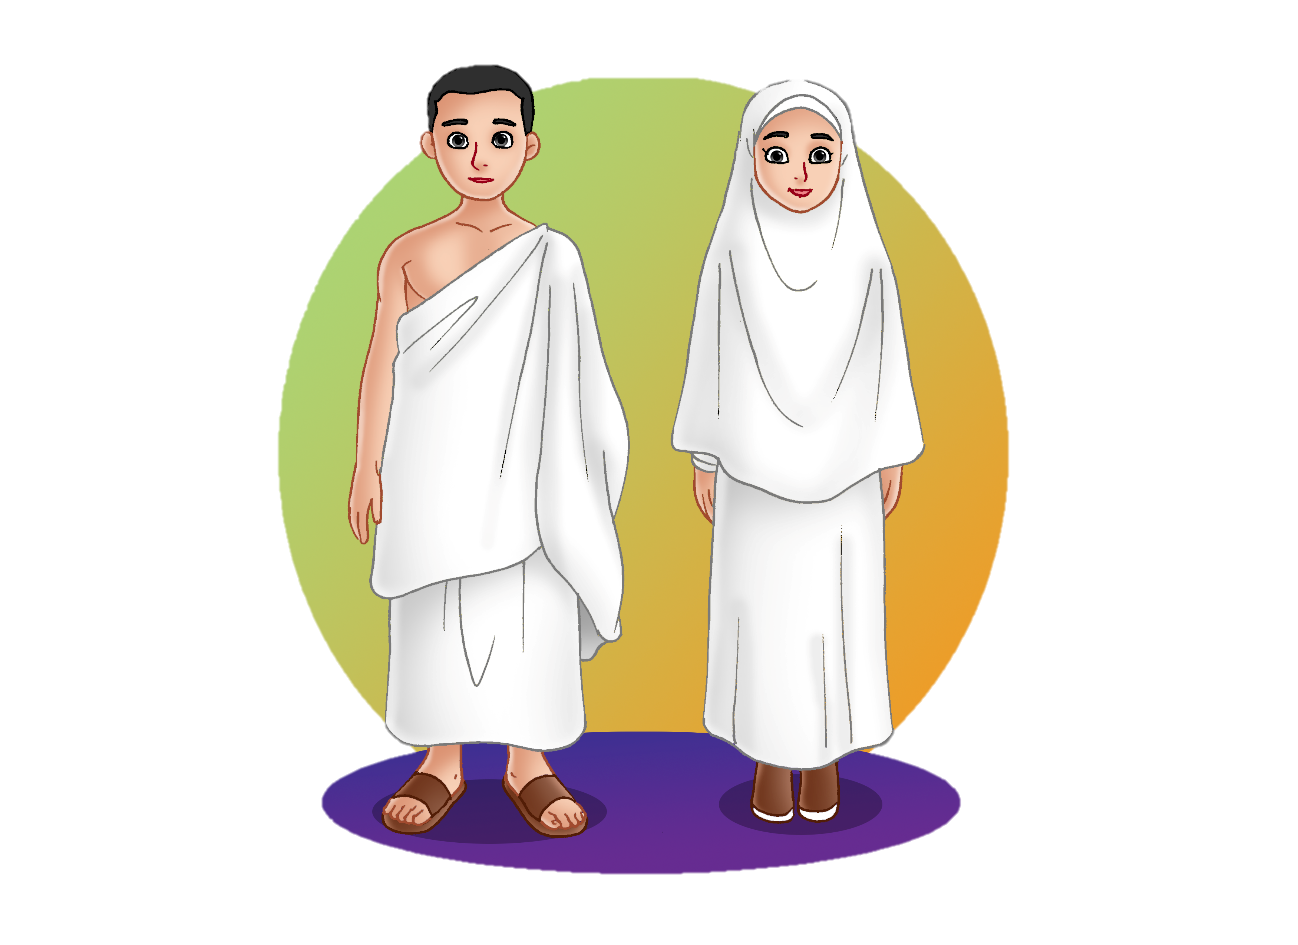
Ihram disertai dengan niat
Sebelum memakai kain ihram, dianjurkan mandi lil iḥrām terlebih dahulu.

Slide 7
Wukuf di Arafah
Wukuf adalah berdiam diri sambil berzikir dan mendengarkan khutbah pada tanggal 9 Zulhijjah di Arafah.

Slide 8
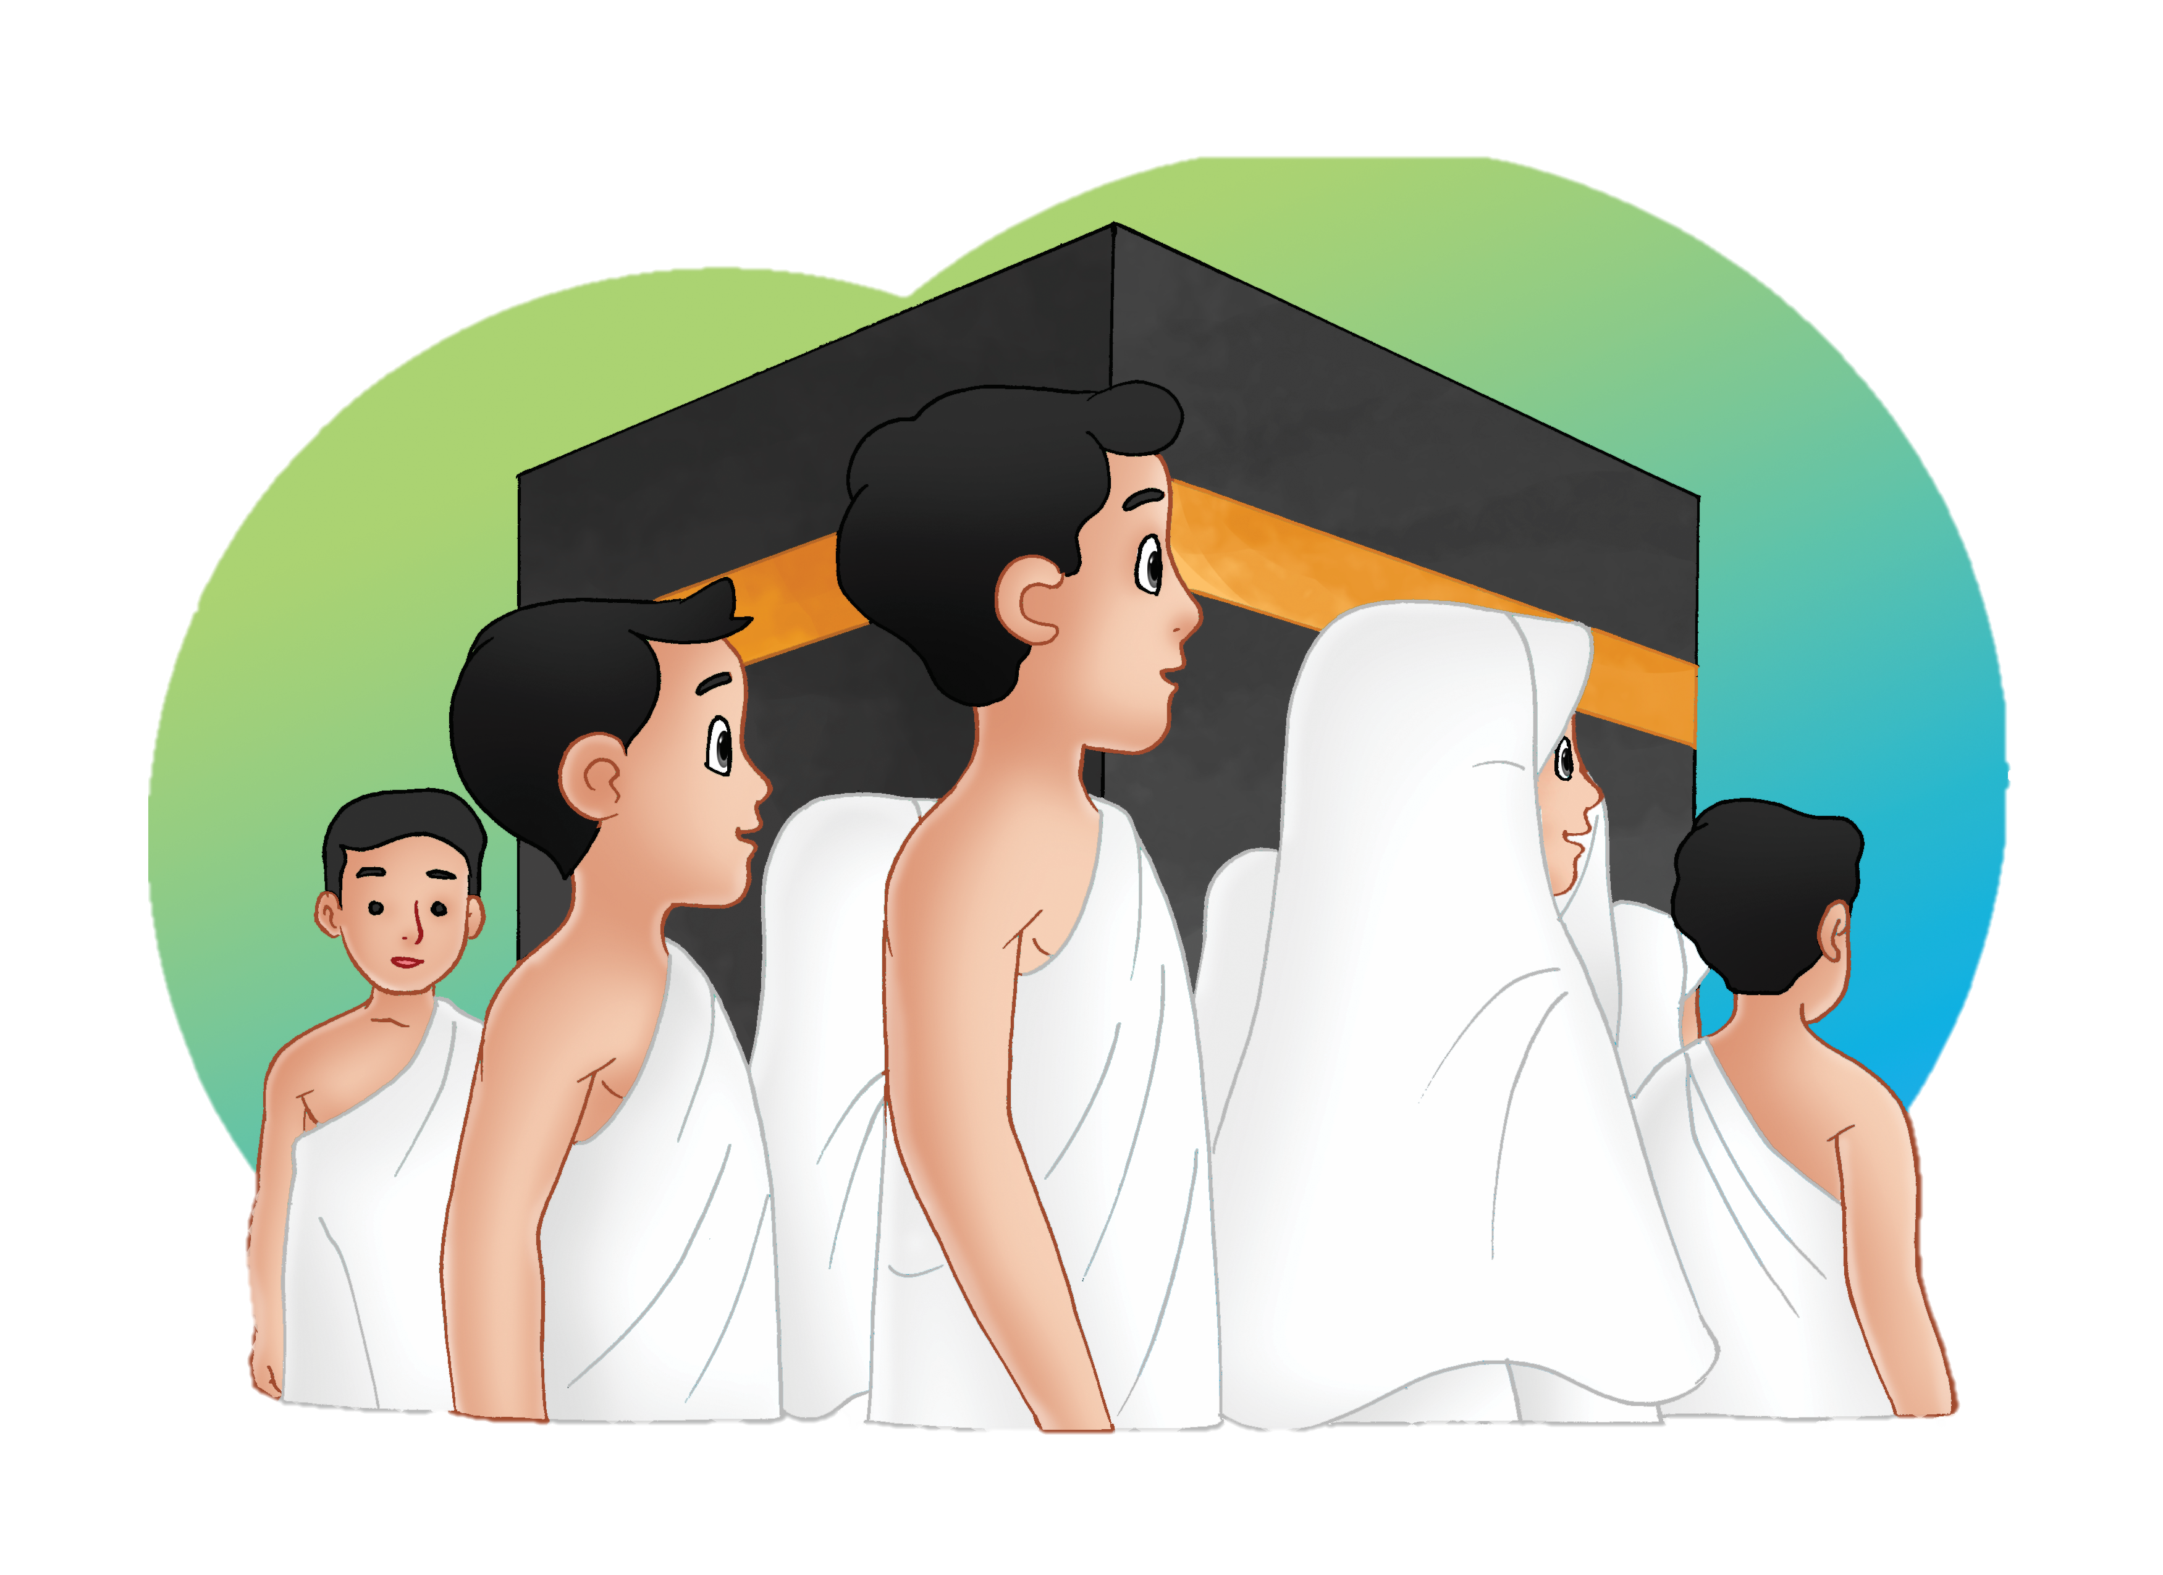
Tawaf
Tawaf adalah mengelilingi Ka’bah sebanyak 7 kali.
MARS
Syarat Tawaf
Suci dari hadas dan najis.
Menutup aurat.
Dimulai dan diakhiri dari sudut Hajar Aswad.

Slide 9
Macam-macam Tawaf
Tawaf wada’
Tawaf qudum
Tawaf ifadah
Tawaf yang harus dilaksanakan oleh setiap jamaah untuk memenuhi rukun haji.
Tawaf yang dilakaksanakan oleh setiap jamaah haji ketika akan meninggalkan kota Mekah.
Tawaf yang dilaksanakan ketika jamaah haji baru tiba di Mekah.
Tawaf sunah
Tawaf nazar
Tawaf yang dilaksanakan setiap saat.
Tawaf yang dilaksanakan untuk memenuhi nazar yang telah diucapkan, hukumnya wajib.

Slide 10
Sa’i
Sa’i adalah berlari-lari kecil dari bukit Shafa sampai Marwa sebanyak 7 kali.

Slide 11

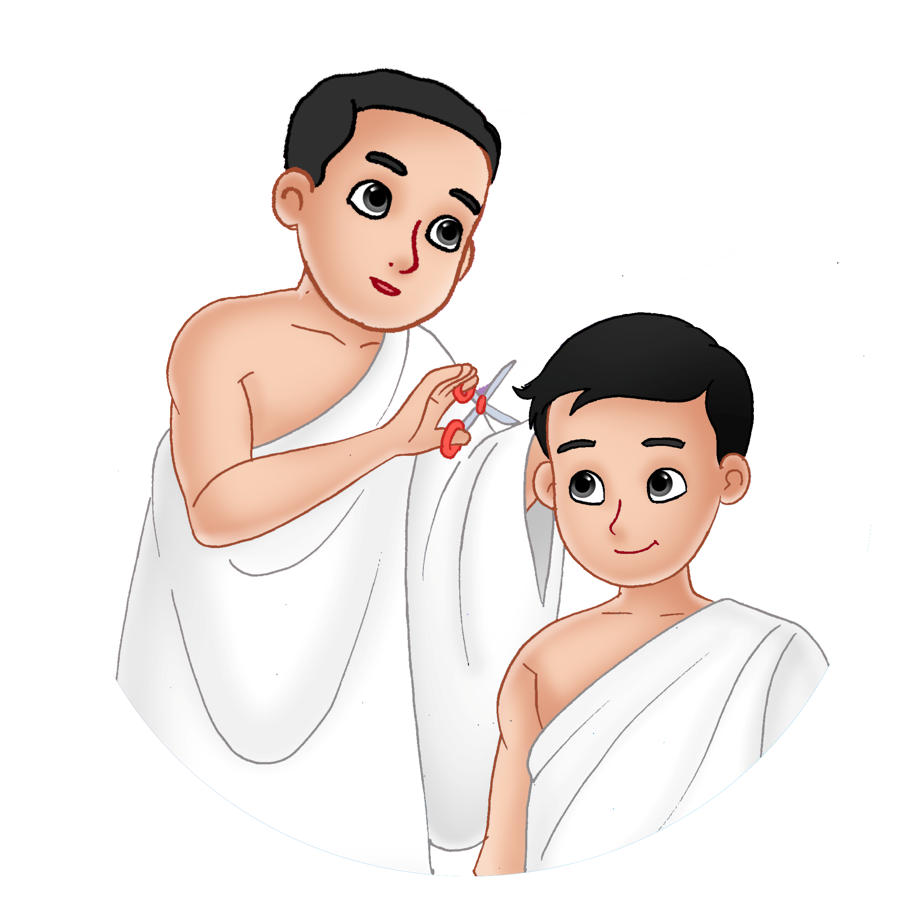

Tahalul
Tahalul artinya bercukur atau memotong beberapa helai rambut sebagai pertanda telah bebas dari larangan dalam ibadah haji.

Slide 12
Tertib artinya urut. Semua rukun harus dilakukan dengan urut, tidak boleh dibolak-balik.
Tertib

Slide 13
Larangan Haji
Laki-laki
dan Perempuan
Laki-laki
Perempuan
Memakai pakaian berjahit.
Memakai sepatu yang menutup mata kaki.
Memakai penutup kepala yang melekat, seperti topi
Memakai wangi-wangian.
Memotong kuku dan mencukur atau mencabut rambut.
Memburu atau menganiaya hewan.
Menikahkan atau meminang perempuan untuk dinikahi.
Mencaci, bertengkar, berkata kotor.
Dilarang menggunakan kaos tangan dan menutup muka (memakai cadar).

Slide 14
Wajib Haji
Niat ihram dari mikat.
Mabit di Muzdalifah.
Melontar jumrah aqabah.
Mabit/menginap di Mina.
Melontar jumrah: ūlā, wuṣtā, dan aqabah.
Tawaf wada’
Wajib haji adalah rangkaian amalan dalam ibadah haji yang apabila tidak dikerjakan, hajinya tetap sah, akan tetapi harus membayar dam.

Slide 15
Macam-macam Dam
01
02
Dam nusuk
Dam yang harus dilakukan dengan menyembelih kambing bagi orang yang ibadah hajinya mengambil haji tamattu’ dan qiran.
Dam isa’ah
Dam yang dilakukan karena melanggar larangan-larangan ihram.

Slide 16
Mikat Haji
Mikat Zamani
Haji
Umrah
Mikat adalah batas waktu bagi seseorang yang akan melaksanakan ibadah haji atau umrah untuk memulai ihramnya.
Mikat bermula pada bulan Syawal sampai terbit fajar tanggal 10 Zulhijjah, yaitu ketika ibadah haji dilaksanakan.
Mikat zamani bermula sepanjang tahun pada waktu umrah dapat dilakukan.

Slide 17
Mikat Makani
Mekah
Zul Hulaifah
Juhfah
Bagi orang yang tinggal di Mekah.
Bagi orang yang datang dari arah Madinah.
Bagi orang yang datang dari arah Syam, Mesir, Maghribi
Yalamlam
Qarnul Manazil
Zaturqin
Bagi orang yang datang dari arah Yaman, India, Indonesia.
Bagi orang yang datang dari arah Najdi Yaman, Najdil Hijaz.
Bagi orang yang datang dari arah Irak.

Slide 18
Macam-macam Haji
Haji Qiran
Haji Tamattu’
Haji Ifrad
Ibadah haji yang pelaksanaannya bersamaan dengan umrah.
Ibadah haji yang dilaksanakan setelah umrah.
Ibadah haji yang dilaksanakan sebelum ibadah umrah

Slide 19
Hikmah Haji
Membentuk sikap disiplin.
Menambah ketakwaan kepada Allah Swt.
Menambah pemahaman terhadap sejarah, khususnya sejarah Nabi Muhammad Saw. dan Nabi Ibrahim A.S.
Bukti ketaatan kepada Allah Swt. dan rasul-Nya.
Memperkuat ukhuwah islamiyah.
Membentuk dan menjadi pribadi yang lebih baik.
Mendekatkan diri kepada Allah Swt.
Big numbers catch your audience’s attention

Slide 20
Kurban
Kurban adalah ibadah yang dilakukan dengan menyembelih hewan kurban dengan niat mendekatkan diri kepada Allah Swt.
Hukum ibadah kurban adalah sunah muakkad, artinya sangat dianjurkan bagi orang yang mampu.

Slide 21
Syarat dan Waktu Berkurban
Syarat
Waktu Berkurban
Islam
Berakal
Balig
Mampu
Dimulai setelah salat Idul Adha ditambah 3 hari setelahnya, yang disebut hari Tasyriq (11,12,13 Dzulhijjah).

Slide 22
Syarat Hewan Kurban
Hewan ternak (domba, kambing, unta, sapi).
Hewan tersebut telah cukup umur.
Hewan tersebut sehat dan tidak cacat.

Slide 23
Tujuan dan Hikmah Berkurban
01
Meneladani kisah ketulusan dan ketaatan Nabi Ibrahim A.S. dan Nabi Ismail A.S.
02
Mendekatkan diri kepada Allah Swt.
03
Mengajarkan memiliki sifat dermawan dan peduli kepada sesama.
04
Mengikis sifat kikir dan rakus.
05
Berbagi kebahagiaan dengan orang yang kurang mampu.

